Slide 1






ZRÓWNOWAŻONE
MIASTA I SPOŁECZNOŚCI

Slide 2


Slide 3



Slide 4
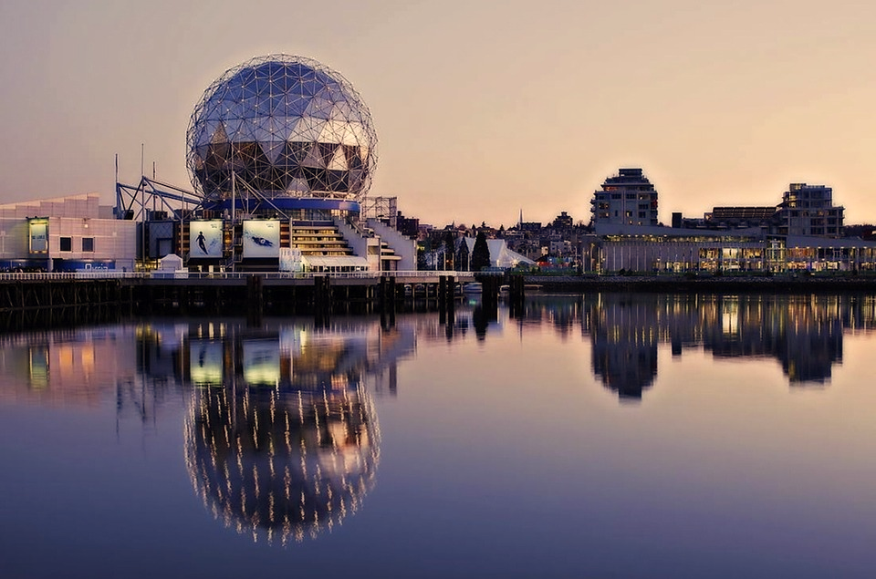

Miasta są ważnymi ośrodkami:
kultury i nauki
kreatywności i twórczości
handlu i przemysłu
Wysoki poziom urbanizacji to wzrost wydajności
i rozwój innowacyjnej technologii, przy jednoczesnym zmniejszaniu konsumpcji surowców i energii.
Gdy miasto rozkwita, ludzie czerpią korzyści
z rozwoju społecznego i ekonomicznego.

Slide 5
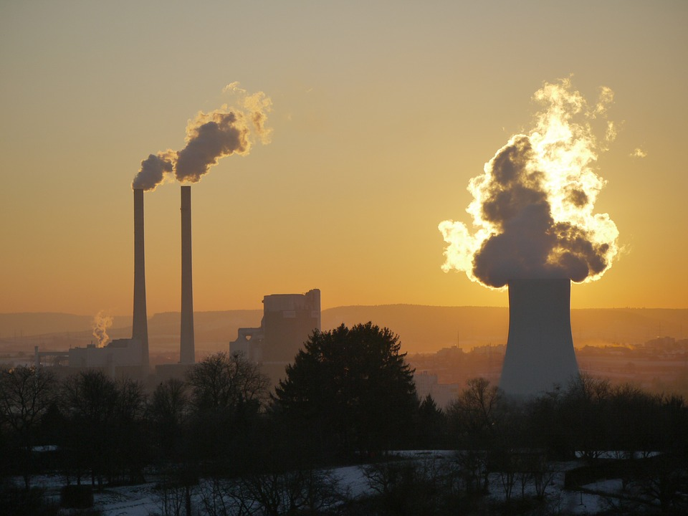
Wyzwania:
odpowiednie planowanie i zagospodarowanie
przestrzenne oraz zarządzanie miastami
tworzenie nowych miejsc pracy bez nadmiernej
eksploatacji ziemi i nadwyrężania środków
przeludnienie i ubóstwo
brak funduszy na podstawowe usługi
brak odpowiedniego budownictwa mieszkaniowego
brak lub pogarszająca się infrastruktura
zanieczyszczenie powietrza
usuwanie i zarządzanie odpadami

Slide 6


Chcemy budować taką przyszłość i takie miasta, w których każdy będzie miał wiele możliwości życiowych, mógł korzystać
z podstawowych usług, miał dostęp
do energii, mieszkalnictwa i transportu.

Slide 7
60%
3%
75%
populacji
będzie
mieszkać
w miastach
obszaru
Ziemi
zajmują
miasta
emisji CO2
pochodzi z
miast
FAKTY
3.5 mld
883 mln
60-80%
ludzi
mieszka
w miastach
ludzi
mieszka
w slumsach
energii jest
zużywana
przez miasta

Slide 8
90%
4.2 mln
ludności
oddychało
zanieczyszczonym
powietrzem
ludzi zmarło wskutek
zanieczyszczonego
powietrza
2016
91% światowej populacji miast oddychało powietrzem, które nie spełniało normy WHO odnoszące się do jakości powietrza - przekroczyło normy jakości powietrza pyłami drobnymi, tzw. pyłem zawieszonym PM 2,5
Ponad połowa światowej populacji miast była narażona na oddychanie powietrzem przekraczającym 2,5 razy poziom dopuszczalnych
i bezpiecznych zanieczyszczeń.

Slide 9
Na całym świecie miasta zmagają się
z szybko postępującą urbanizacją.
Wyzwania:
zapewnienie odpowiedniego mieszkalnictwa i infrastruktury
dla wciąż zwiększającej się liczby mieszkańców
przeciwdziałanie niszczeniu środowiska naturalnego
zwiększenie odporności miast na skutki klęsk żywiołowych:
  prawie 90% zgonów w wyniku kataklizmów przypadło
  na kraje o niskich lub średnich dochodach
  od 1990 roku znacznie wzrasta liczba katastrof naturalnych
  na świecie
2018
60-80%

Slide 11
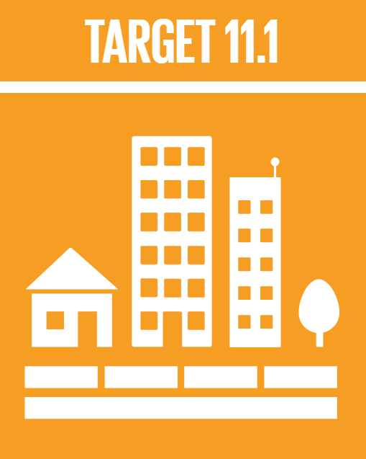
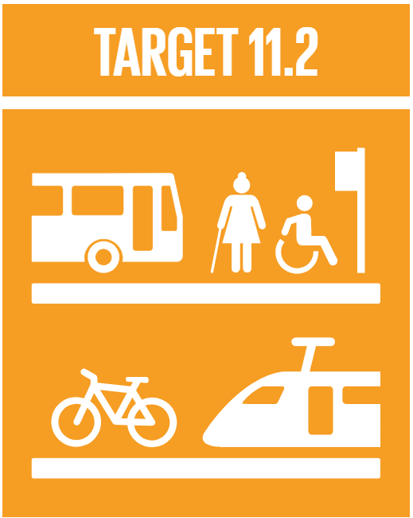
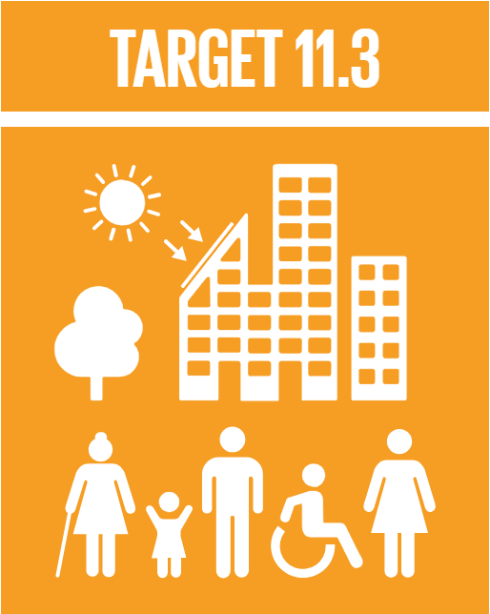
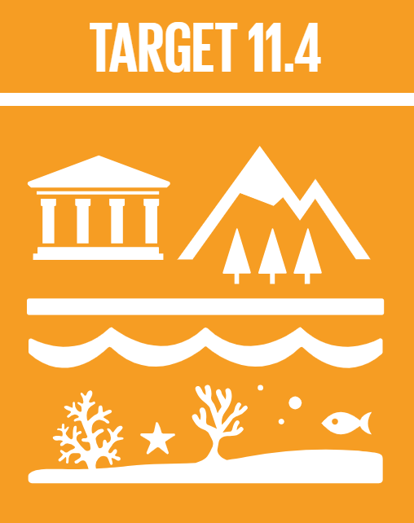
Zadania:
Do 2030 roku zapewnić wszystkim ludziom dostęp do odpowiednich, bezpiecznych i przystępnych cenowo
mieszkań oraz podstawowych usług, a także poprawić warunki życia w slumsach.
Do 2030 roku zapewnić wszystkim ludziom dostęp do bezpiecznych, przystępnych cenowo i trwałych
systemów transportu, podnieść poziom bezpieczeństwa na drogach, zwłaszcza poprzez rozwijanie
transportu publicznego. Należy zwrócić szczególną uwagę na potrzeby grup wrażliwych, kobiet, dzieci,
osób niepełnosprawnych i osób starszych.
Do 2030 roku zwiększyć stopień inkluzyjności, zapewnić zrównoważoną urbanizację i partycypację
w zintegrowanym i zrównoważonym planowaniu i gospodarowaniu osiedlami ludzkimi we wszystkich
krajach.
Wzmocnić wysiłki na rzecz ochrony i zabezpieczenia światowego dziedzictwa kulturowego
i przyrodniczego.

Slide 12
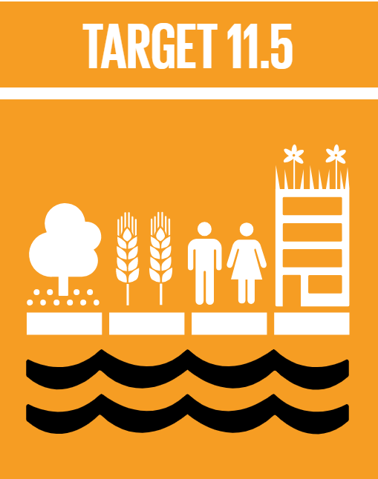
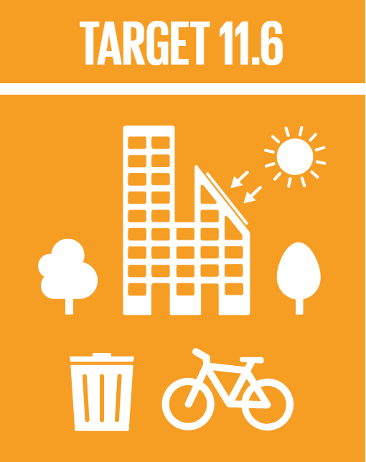
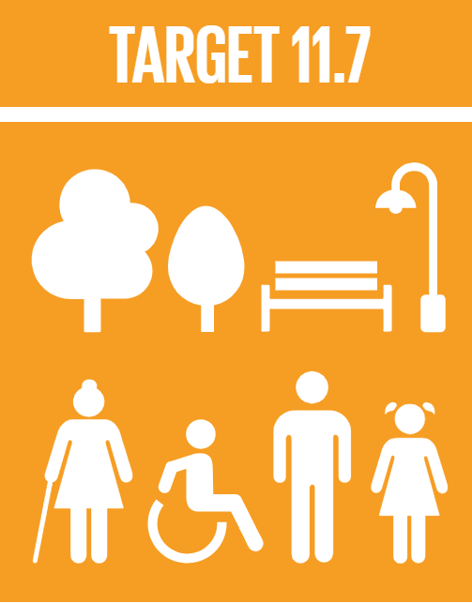
Zadania:
Do 2030 roku znacząco zmniejszyć liczbę zgonów w wyniku katastrof naturalnych, w tym powodzi
oraz zmniejszyć liczbę osób nimi dotkniętych; znacząco obniżyć bezpośrednie straty ekonomiczne w stosunku
do globalnego PKB, poniesione w wyniku katastrof, skupiając się na ochronie osób ubogich i grup szczególnie
wrażliwych.
Do 2030 roku obniżyć niekorzystny wskaźnik negatywnego oddziaływania miasta na środowisko,
zwracając szczególną uwagę na jakość powietrza oraz gospodarowanie odpadami komunalnymi
i innymi zanieczyszczeniami.
Do 2030 roku zapewnić łatwy i powszechny dostęp do bezpiecznych i inkluzyjnych terenów zielonych
oraz przestrzeni publicznej, szczególnie kobietom, dzieciom, osobom starszym i osobom
z niepełnosprawnością.

Slide 13
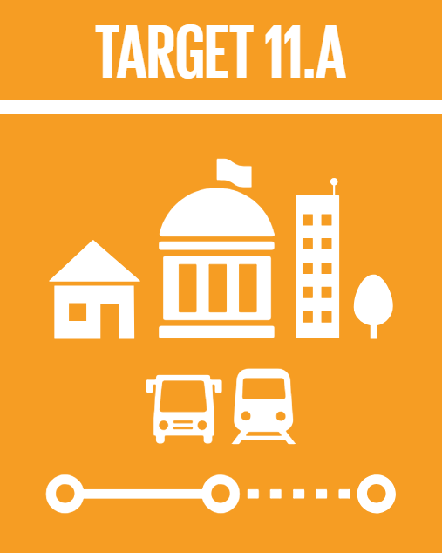
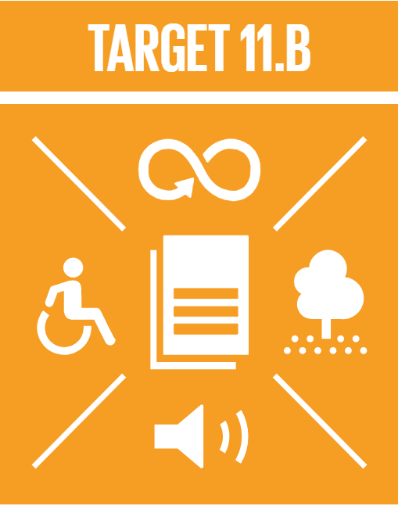
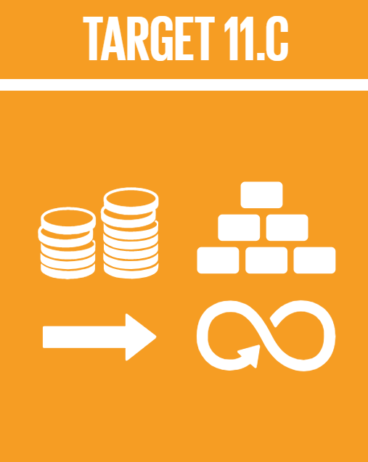
Zadania:
Wspierać korzystne ekonomicznie, społecznie i środowiskowo połączenia pomiędzy obszarami
miejskimi, podmiejskimi i wiejskimi poprzez wzmocnienie krajowego i regionalnego planowania
rozwoju.
Do 2020 roku znacząco zwiększyć liczbę miast i osiedli ludzkich wdrażających zintegrowane
polityki i plany dążące do zwiększenia inkluzyjności i wydajności wykorzystywania zasobów,
łagodzenia skutków i przystosowania do zmian klimatycznych, odporności na skutki
katastrof. Należy rozwijać i wdrażać kompleksowe zarządzanie ryzykiem katastrof na wszystkich
poziomach, zgodnie z Ramami Działania na Rzecz Ograniczania Ryzyka Katastrof na lata
2015 – 2030 (Sendai Framework for Disaster Risk Reduction 2015- 2030).
Wspierać kraje najmniej rozwinięte, w tym poprzez pomoc finansową i techniczną,
w budowaniu zrównoważonych i odpornych budynków, wykorzystując lokalne materiały.

Slide 14

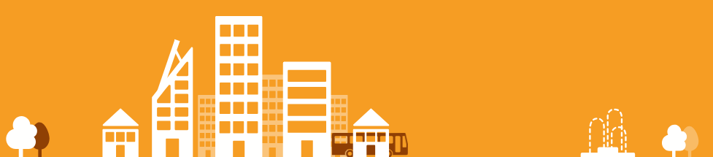
Jeśli przyszłość nie jest
Ci obojętna, dokonaj zmiany.
Razem możemy przekształcić świat.
CO MOŻESZ ZROBIĆ?

Slide 15
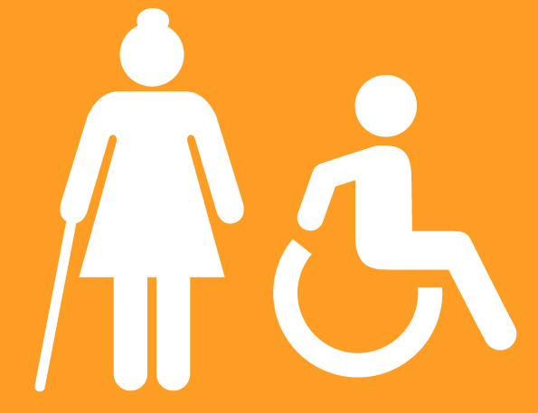


Wspieraj budowę szkół, domów
i budynków biurowych, które odpowiadają potrzebom
osób starszych i osób
z niepełnosprawno-
ściami.
Zainicjuj system online oferujący grupowe
przejazdy samochodem dla osób
z najbliższej okolicy, które jadą w tym
samym kierunku, np. do szkoły
lub do pracy. Jest to ważne
zwłaszcza tam, gdzie nie
ma dobrego transportu
publicznego.
Korzystaj z publicznego
transportu, miejskich rowerów
i innych środków transportu przyjaznych środowisku.

Slide 16


Spotykaj się grupami społecznościowymi, by przedyskutować
tworzenie łatwo dostępnej i bezpiecznej przestrzeni
miejskiej dla kobiet, dzieci, osób starszych
i osób z niepełnosprawnościami.
Wspieraj tworzenie przestrzeni
sportowo-rekreacyjnych w miastach.
W ten sposób przyczynisz się do budowy silniejszych,
zdrowszych, bezpieczniejszych i szczęśliwszych społeczności.

Slide 17

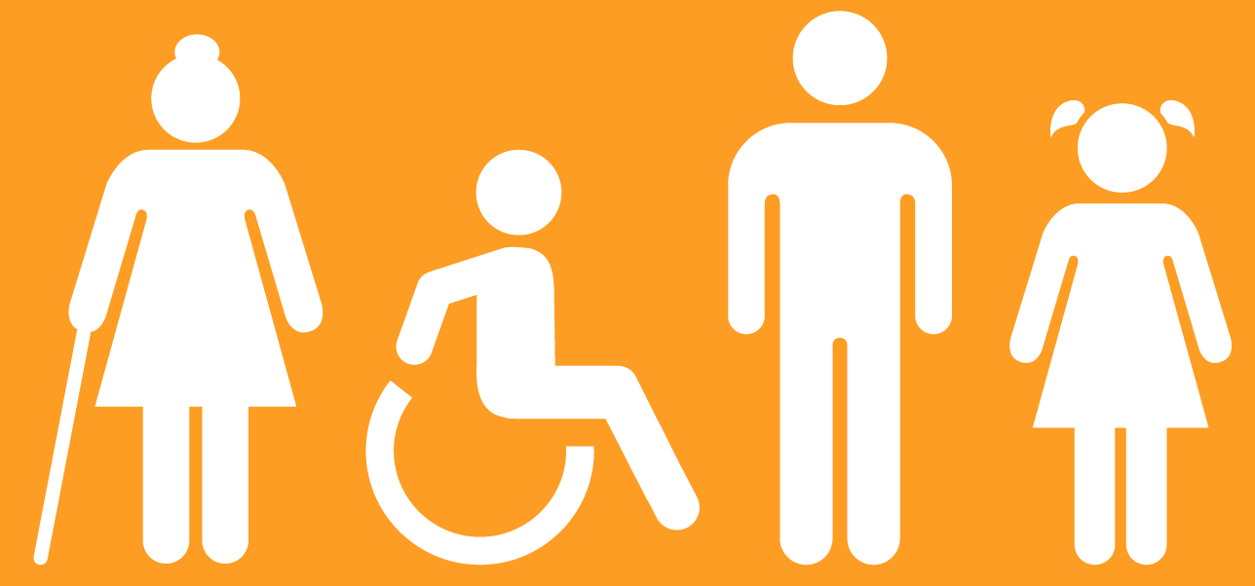


Bądź wolontariuszem – pomagaj potrzebującym. Twój czas może być cenniejszy niż pieniądze.
Podziel się w mediach społecznościowych informacjami, które Cię zainteresowały.
Możesz w ten sposób przyczynić się do zrozumienia jak ogromne znaczenie ma woda
dla mieszkańców miasta
i jak jej nie marnować.
Zaangażuj się w działania edukacyjne na rzecz osób starszych, np. otwórz klub seniora, czytaj im książki. Takie działania pomagają w walce z depresją.
Poznaj dziedzictwo kulturowe
i środowiskowe swojego miasta. Odwiedź interesujące Cię miejsca i zachęć innych do odwiedzenia ich na swoim blogu czy Facebooku. Organizuj wycieczki dla dzieci i seniorów.
Mów i podnoś świadomość
na temat śladu węglowego
w miastach. Pokaż, jak możemy zmniejszyć swój indywidualny ślad węglowy.
Wspieraj kampanie międzynarodowe związane
z ochroną środowiska, walką
z dyskryminacją i nierównością.

Slide 18
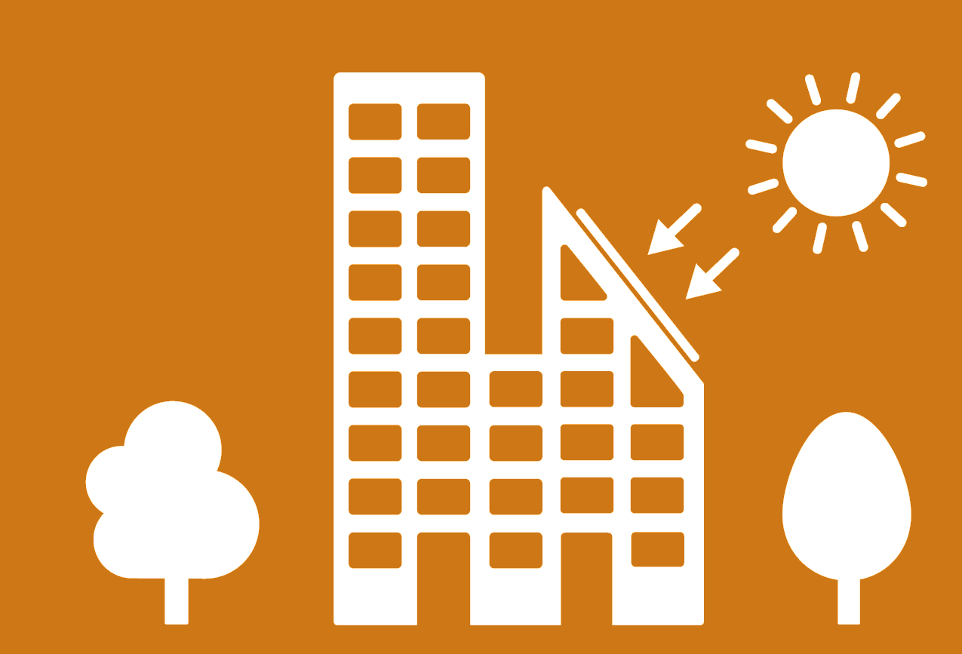

Wyciągaj wtyczki od telewizora,
sprzętu komputerowego i innego sprzętu elektronicznego, kiedy z niego nie korzystasz.
Wspieraj recykling oraz stosowanie systemów solarnych dla domów, szkół i biur.
Włączaj
zmywarkę i pralkę tylko, gdy jest pełna.
Organizuj
w szkołach
i w pracy
regularne akcje sadzenia drzew.
Kupuj produkty pochodzące
z recyklingu.
Nie marnuj wody
– bierz krótki prysznic, nie nalewaj do pełna wody w wannie.

Slide 19


Wspieraj rodzimych rolników - kupuj miejscowe produkty żywnościowe.
Kupuj tyle żywności,
ile potrzebujesz.
20-50%
żywności jest wyrzucana
do śmieci.
Jedz mniej mięsa. Produkcja
i dystrybucja mięsa mają ogromy wpływ na powstawanie gazów cieplarnianych.
Nie wyrzucaj żywności, telefonów, odzieży do śmieci. Zorganizuj zbiórkę, przekaż produkty potrzebującym
lub poddaj recyklingowi.
Spraw by miasta były zdrowsze. Zamień dachy w zieloną przestrzeń. Załóż ogrody na dachach, stwórz klubiki, które będą sprzyjały integracji społecznej. Taka zielona przestrzeń poprawi jakość powietrza i przyczyni się do zmniejszenia hałasu.
Upewnij się, że bary, hotele
i restauracje nie marnują żywności i przekazują ją organizacjom charytatywnym.

Slide 20
Ucz dzieci szacunku do ludzi, którzy inaczej myślą i zachowują się inaczej.
Inny nie znaczy gorszy.
Zwalczaj stereotypy.
Czytaj dzieciom
książki opisujące inne kultury.
Zmieniaj sposób myślenia,
promuj tolerancję,
szacunek i otwartość.
Ucz swojego języka ojczystego migrantów, np. w ośrodkach młodzieżowych. Zachęć dzieci
do poznawania osób
z różnych kultur.
Spotykaj się raz
w miesiącu na kawie z osobą, która
się różni od Ciebie – ma inny światopogląd, inny kolor
skóry, wyznaje inną religię, pochodzi z kraju o innej kulturze.

Slide 21


Kupuj tylko produkty, które są przyjazne środowisku.
Spraw by Twój głos był słyszalny i bierz udział
w wyborach.
Wykaż się kreatywnością.
Bądź aktywny w mediach społecznościowych, wyrażaj swoje wartości i opinie.
Nagrywaj wideo i podziel się nim. Pokaż, że pokój i życie bez przemocy nie są Ci obojętne.
Bierz udział w różnych wydarzeniach i festiwalach,
by poznawać nowych ludzi
w bezpiecznym środowisku.
Bierz udział w procesie decyzyjnym, miej wpływ
na życie społeczne.
Współpracuj z organizacjami
w innych krajach, które mają
te same cele i wartości jak Ty.

Slide 22

Dziękuję za uwagę
Mariola Ratschka
p.o. Dyrektora
www.facebook.com/UnicPoland
www.twitter.com/UNICWarsaw
www.unic.un.org.pl
www.un.org.pl
Kwiecień, 2019

